Slide 1
C 程式設計實習課練習題

Slide 2
作業繳交注意事項
課堂練習的繳交時間為上課當日的13:00 ~ 16:10，請於時間內將作業檔案壓縮後上傳至網路大學，壓縮檔名為學號 (B0930400XX.zip)，內容包含：
cpp file (1.cpp, 2.cpp, …)
makefile
如果網路大學無法使用，請將檔案寄給兩位助教 (兩位都要寄)
涂家瑋 m083040096@student.nsysu.edu.tw
蔡文琛 m093040031@student.nsysu.edu.tw

Slide 3
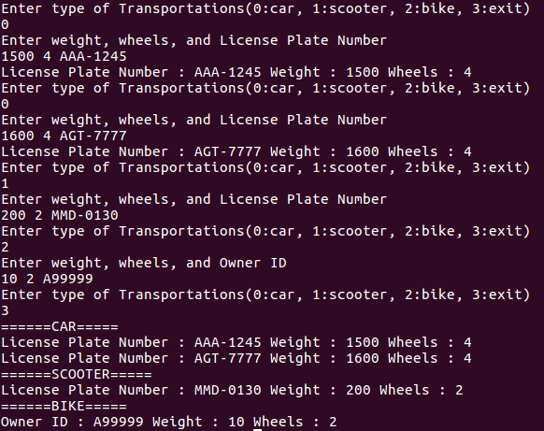
課堂練習15-1：交通工具
請設計Transportation類別，裡面有” weight”, ” wheel” 屬性。
請繼承Transportation類別，分別製作出Car / Scooter / Bike三個類別，各自有一個屬性(車牌號碼/車牌號碼/擁有者號碼)，並且設計相關的建構子。
使用建構子建構出各自的資訊，並在最後輸出所有建構的物件。

Slide 4
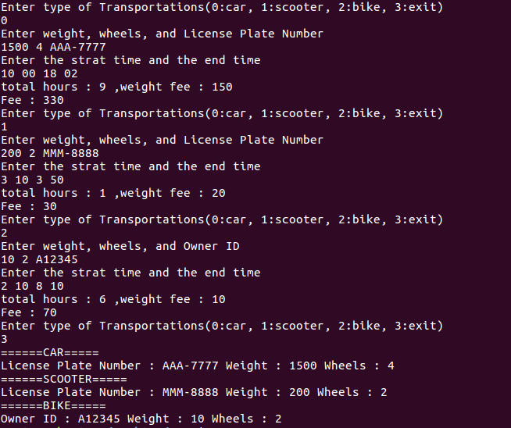
課堂練習15-2：費用計算
承15-1題，在Transportation類別中加入計算費用的member function，費用公式如下:
Fee = (5*wheels*hours) + weight fee
weight fee = weight * 0.1
未滿一小時以一小時計算
(weight*0.1)小於10時，以10計算

Slide 5
課堂練習15-3：經驗值計算
建立一個class Character，裡面須包含變數：
static const int EXP_LV = 100; //算經驗值的常數
string name; //角色名稱
int level; //等級
int exp; //經驗值
以及函式：
constructor //預設好角色名稱及等級
void print(); //印出所需資訊→ name: Level N (目前exp/升等所需exp)
string getName; //回傳角色名
void beatMonster(int exp); //獲得打怪獲得的exp
void levelUp(); //等級提升
【經驗值換算】
總 exp = (level – 1)^2 * 100
Level 10的總經驗值為(10-1)^2*100 = 8100
Level 11的總經驗值為(11-1)^2*100 = 10000
Level 12的總經驗值為12100
當剛升上Level 10的角色打怪獲得4000exp，
該角色總經驗值 = 8100+4000=12100
則角色等級會上升至Level 12

Slide 6
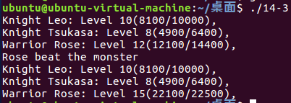
課堂練習15-3：經驗值計算
接著建立兩個class: Knight, Warrior 繼承Character
他們分別要有自己的void print();
需印出職業及其他資訊
範例的monster是exp 10000的
Rose原本經驗值：12100
打怪之後+10000 = 22100
Level 15的門檻 = 19600
→ 最後Rose升到Level 15

